Slide 1
Lekcje w Uniwersytecie Izerskim
Tomek Mrozek, Sylwek Kołomański
1. Instytut Astronomiczny UWr
2. Zakład Fizyki Słońca CBK PAN

Slide 2
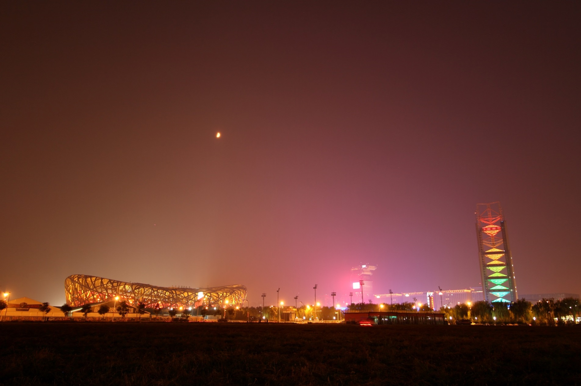
Pekin. Olympic Park.

Slide 3
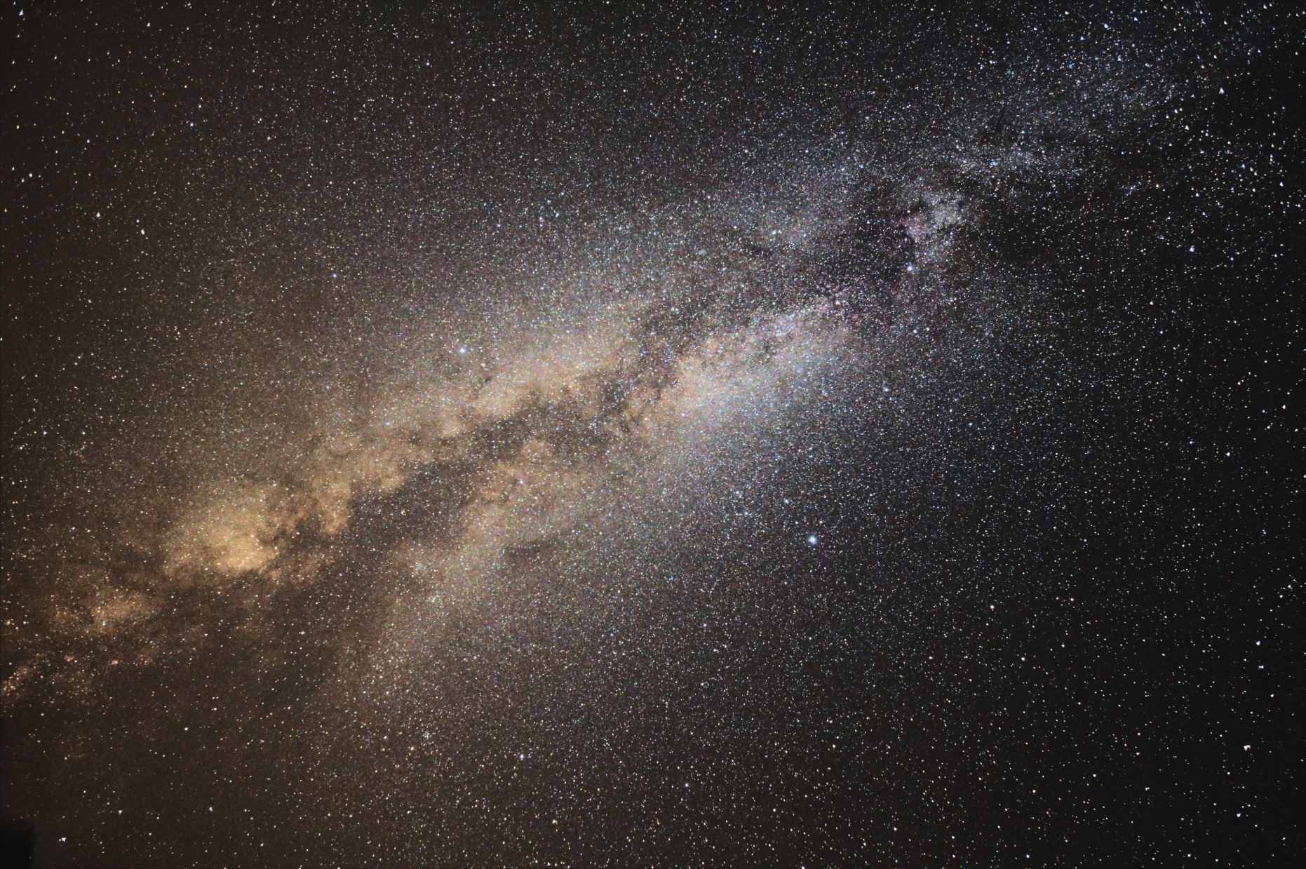
Droga Mleczna. Grzędy, Biebrzański Park Narodowy.

Slide 4
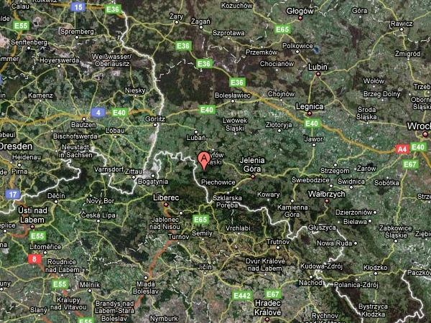
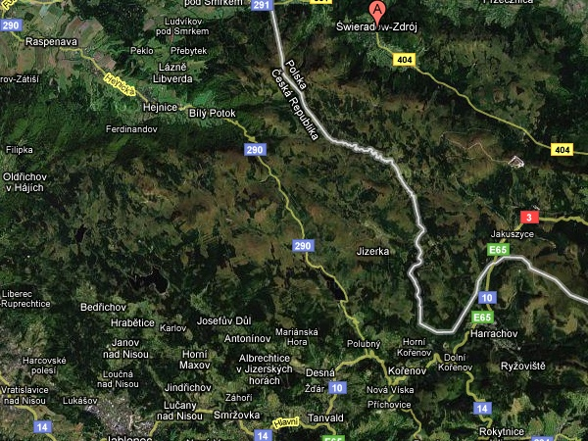
Góry Izerskie

Slide 5
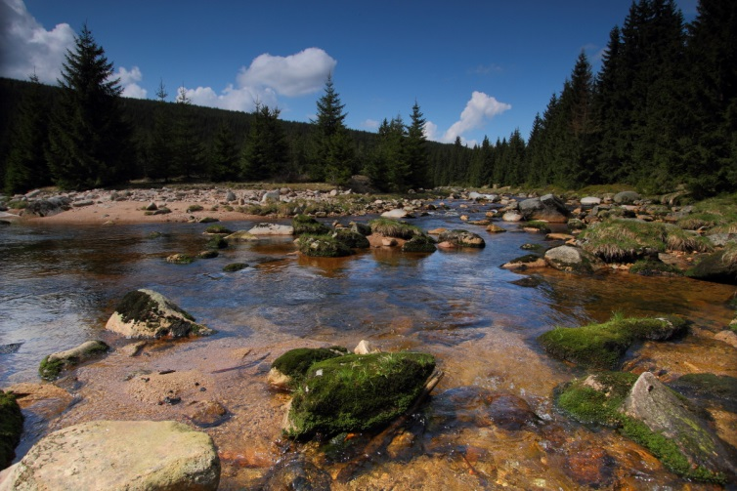

Slide 6
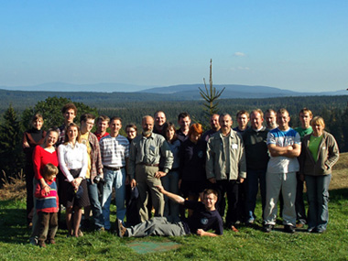
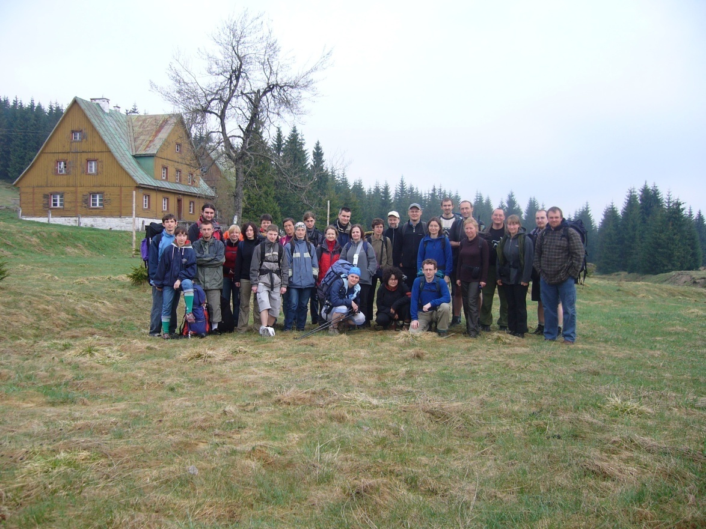
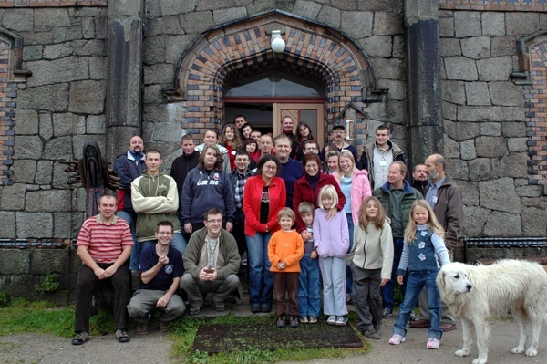
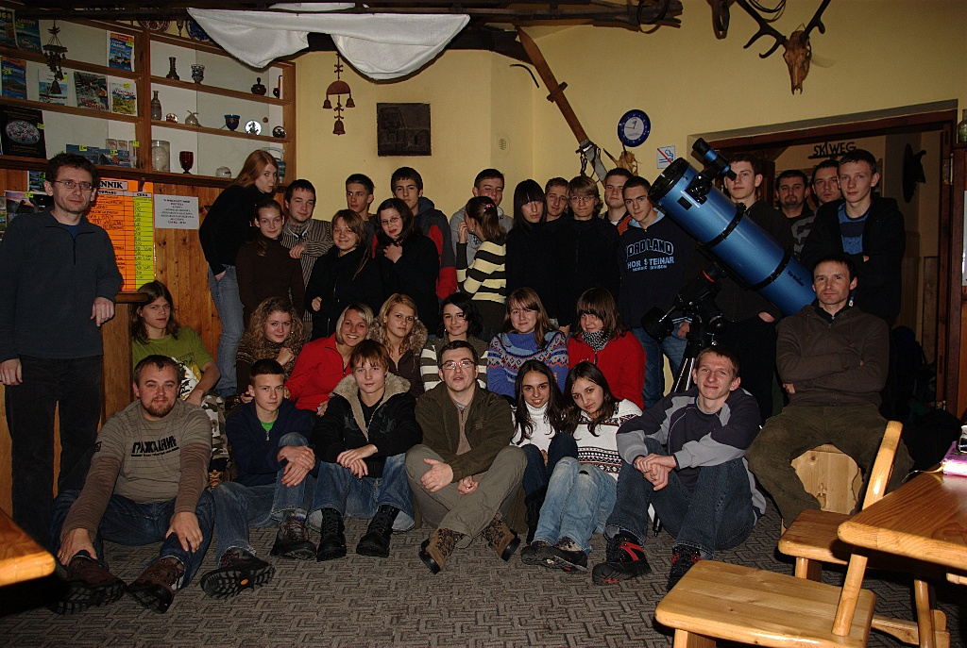
Astronomowie w Górach Izerskich
13-14 V 2006 – 10-ty Rajd Astronomów
22-24 września 2006 r.
I Ogólnopolskie Spotkania Astronomiczne (OSA)
2-gie OSA (09.2007) - rodzi się idea
Szkolnych Warsztatów Astronomicznych (SWA)
Miesiąc później – pierwsza edycja SWA –
rodzi się idea Projektów Izerskich

Slide 7
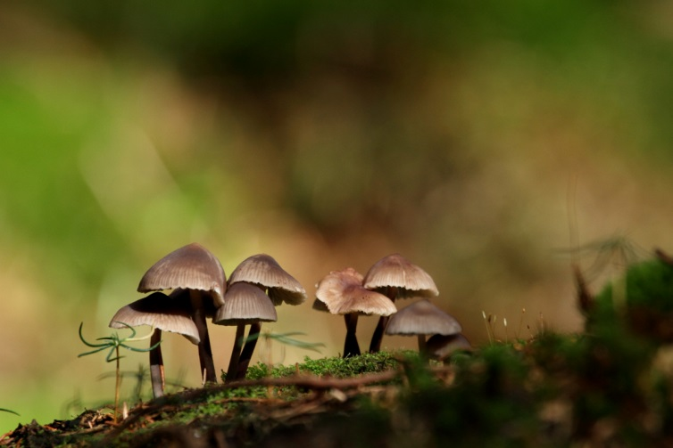

Slide 8
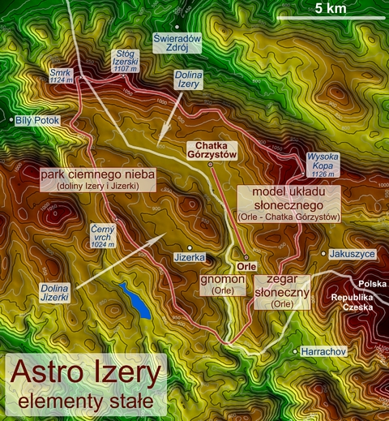
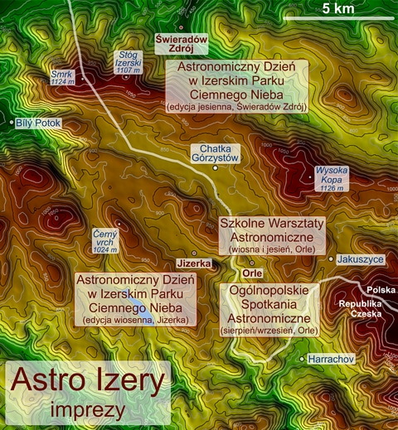
Astro Izery
Elementy stałe:
model Układu Słonecznego
gnomon i zegar słoneczny
Izerski Park Ciemnego Nieba
Imprezy cykliczne:
Szkolne Warsztaty Astronomiczne (13)
Ogólnopolskie Spotkania Astronomiczne (8)
Astronomiczny Dzień w IPCN (9)

Slide 9
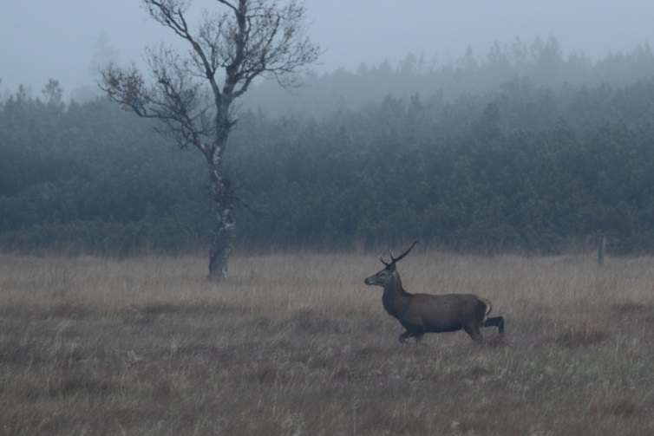

Slide 10
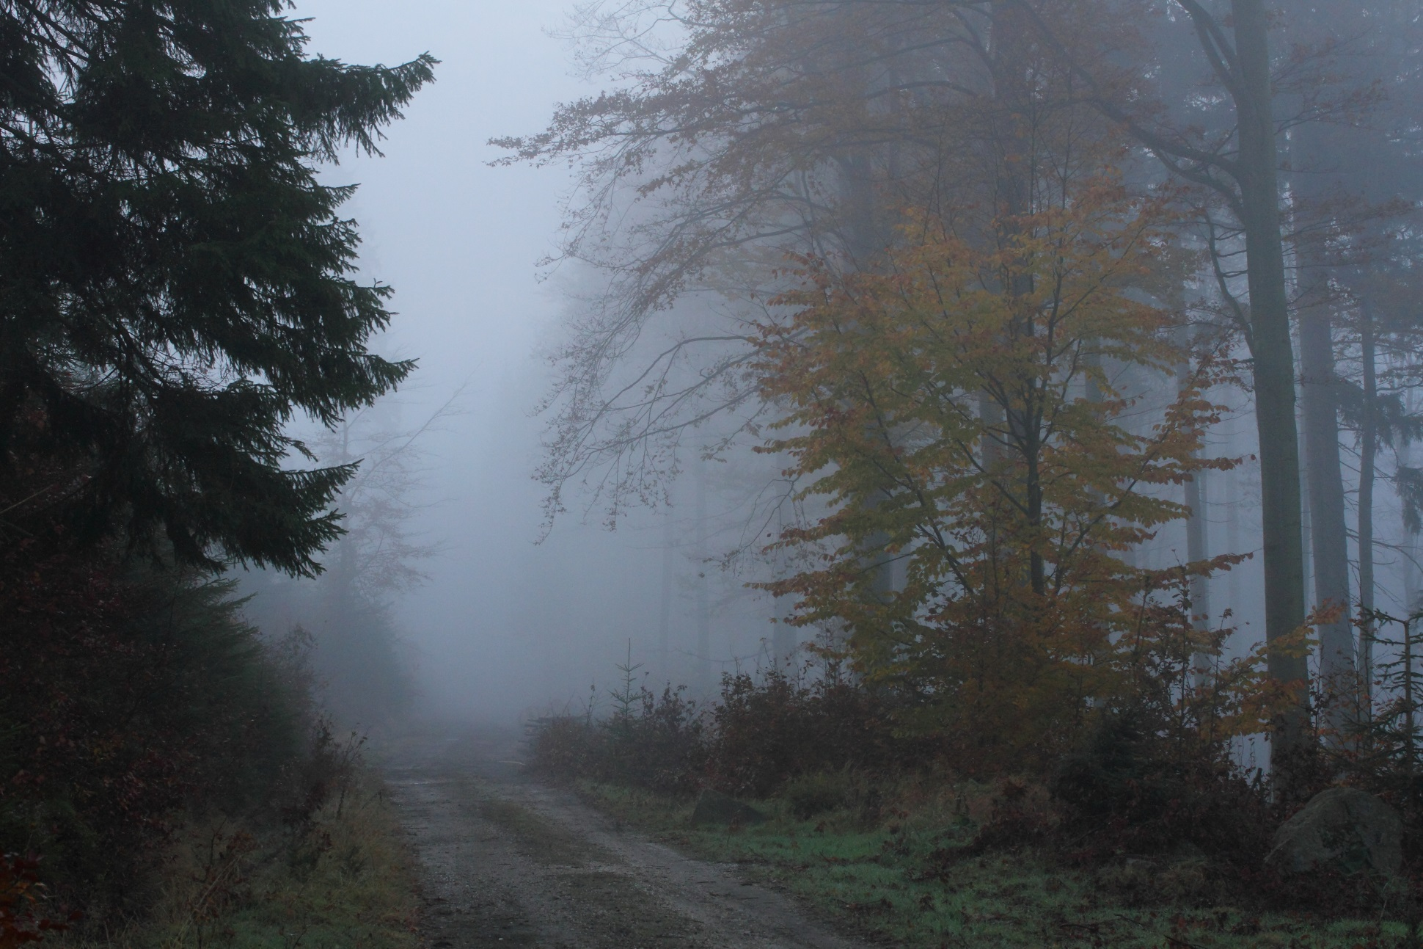
Uniwersytet Izerski. Lekcja 1.
II OSA (7 – 9 września 2007). Zapoznanie z wodnym światem.

Slide 11
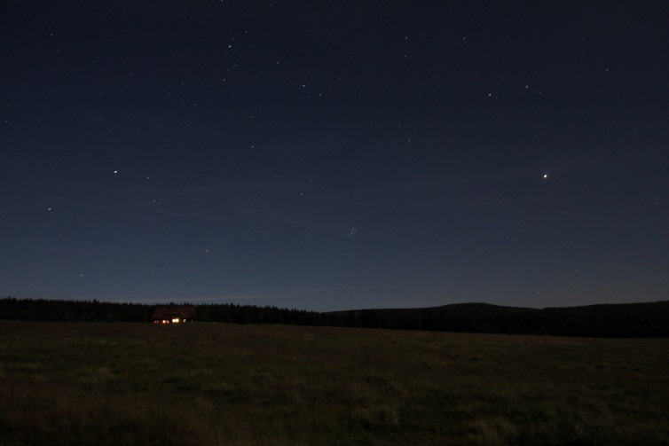

Slide 12
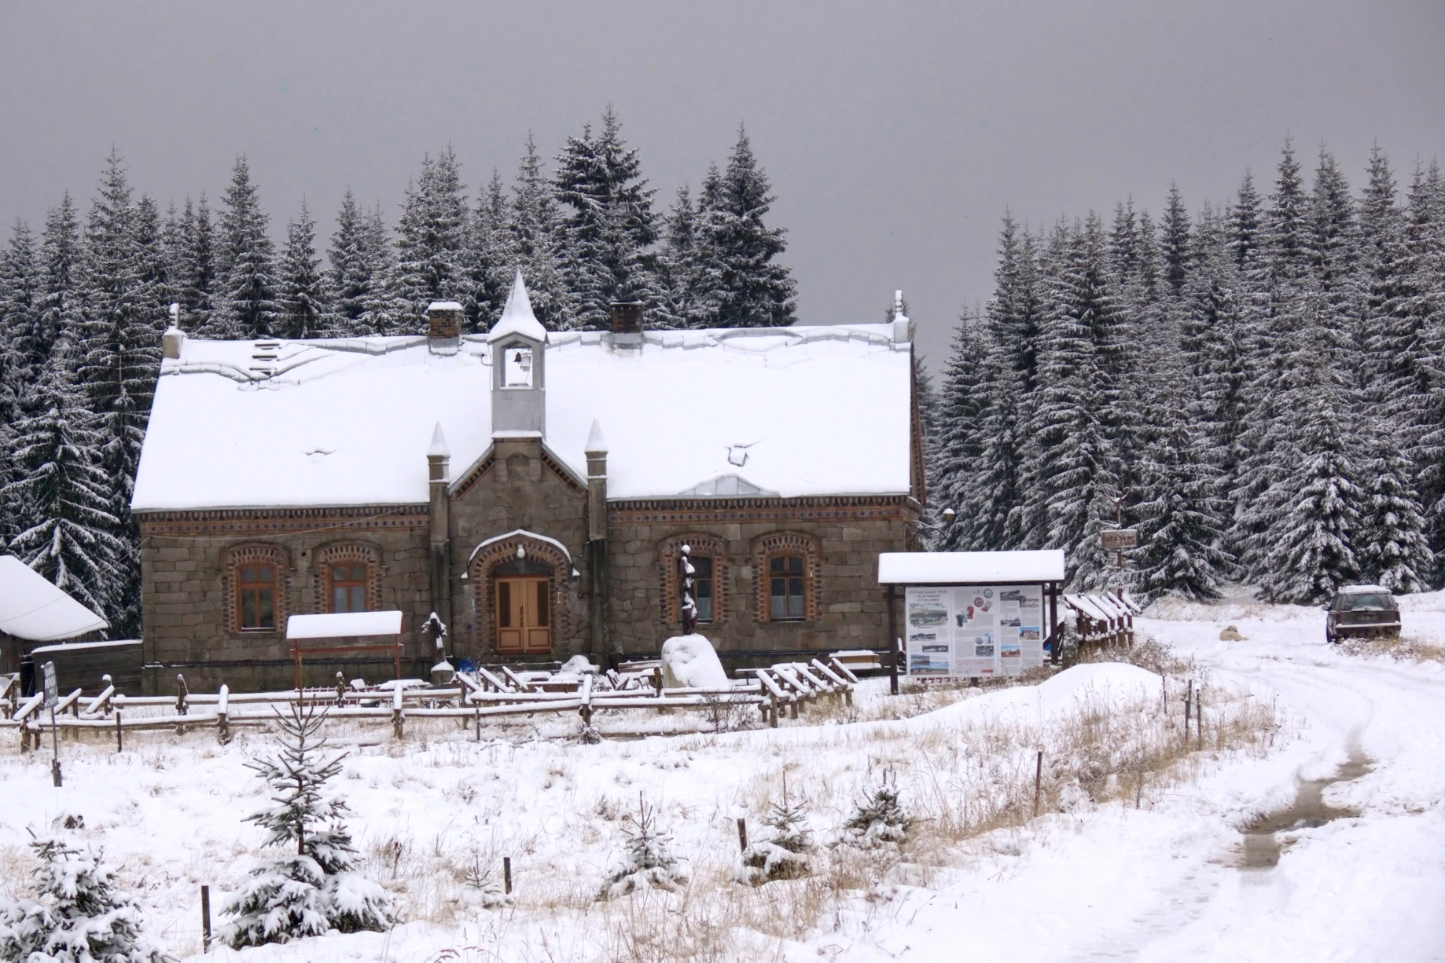
Uniwersytet Izerski. Lekcja 2.
I SWA (5 - 7 listopada 2007). Pierwsze załamanie pogody.

Slide 13
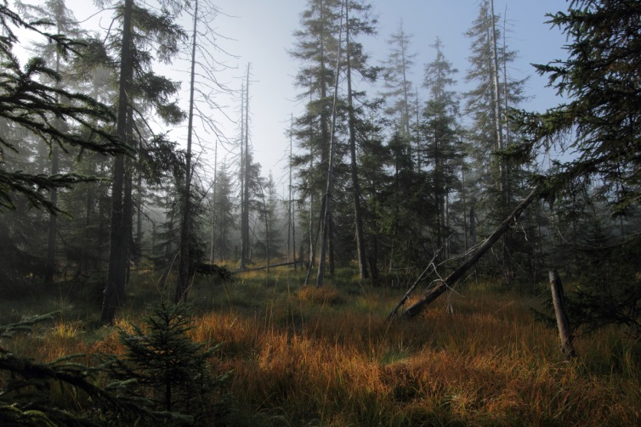

Slide 14
Uniwersytet Izerski. Lekcja 3.
I SWA (5 - 7 listopada 2007). Pierwsza zdjęcie nocnego nieba.

Slide 15
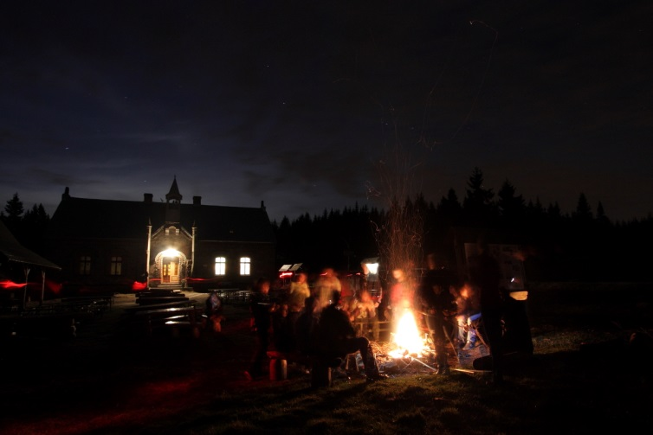

Slide 16
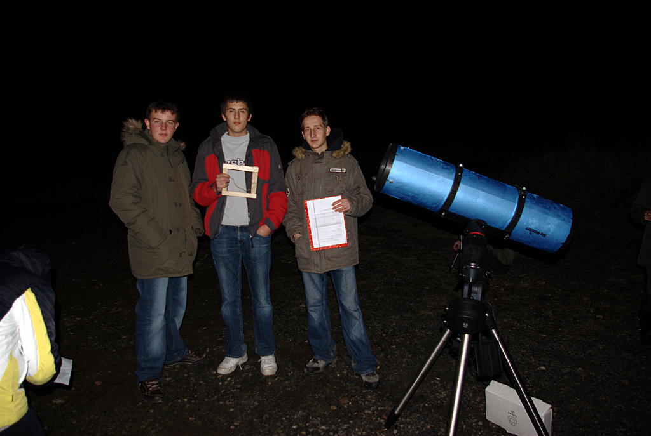
Uniwersytet Izerski. Lekcja 4.
I SWA (5 - 7 listopada 2007). Pierwszy pomiar ciemności.

Slide 17
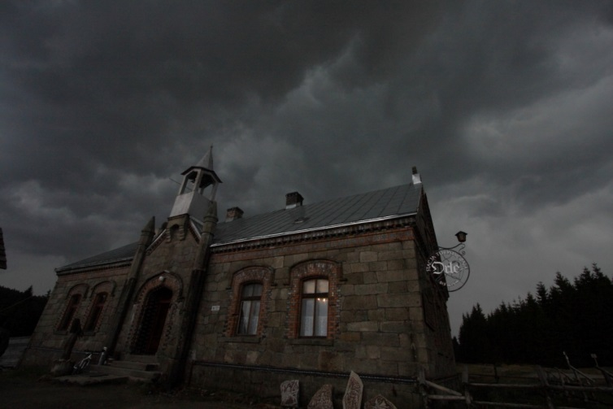

Slide 18
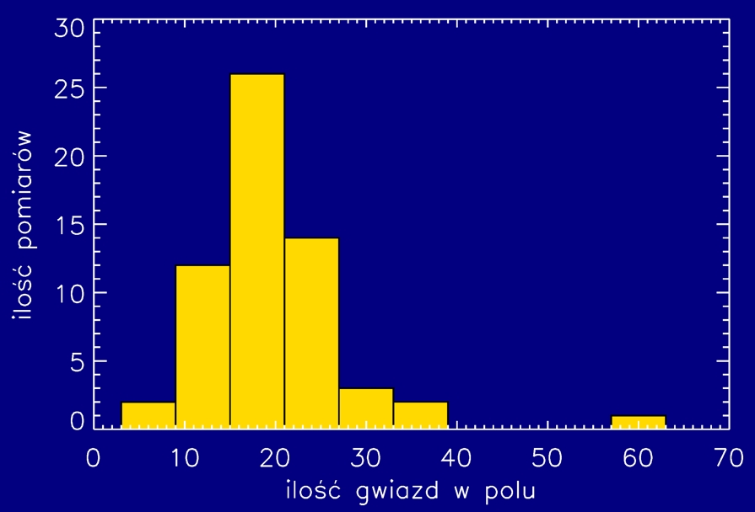
Pomiary jasności nocnego nieba
SWA 1 (listopad 2007) metoda: ramka wynik: 820 gwiazd SWA 4 (kwiecień 2009) metoda: tuba wynik: 1890 gwiazd SWA 5 (kwiecień 2010) metoda: tuba wynik: 500 gwiazd uwaga: pełnia Księżyca SWA 6 ( 2010) metoda: tuba wynik: 1466 gwiazd SWA 8 ( 2011) metoda: tuba wynik: 1960 gwiazd Światowy atlas zanieczyszczenia światła metoda: wyliczenia z pomiarów satelitarnych wynik: 700 gwiazd Uwaga: liczba gwiazd powyżej 30° nad horyzontem
(1/2 widocznej sfery niebieskiej) i bez uwzględnienia
osłaniania przez góry

Slide 19
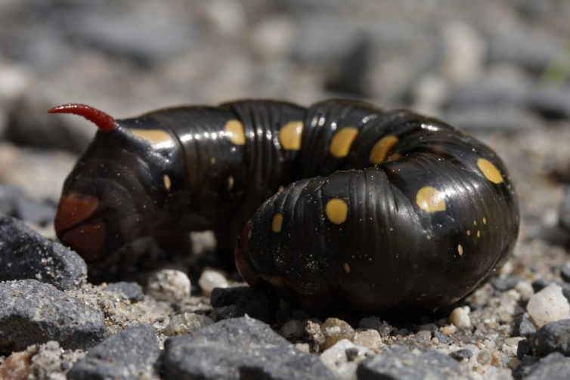

Slide 20
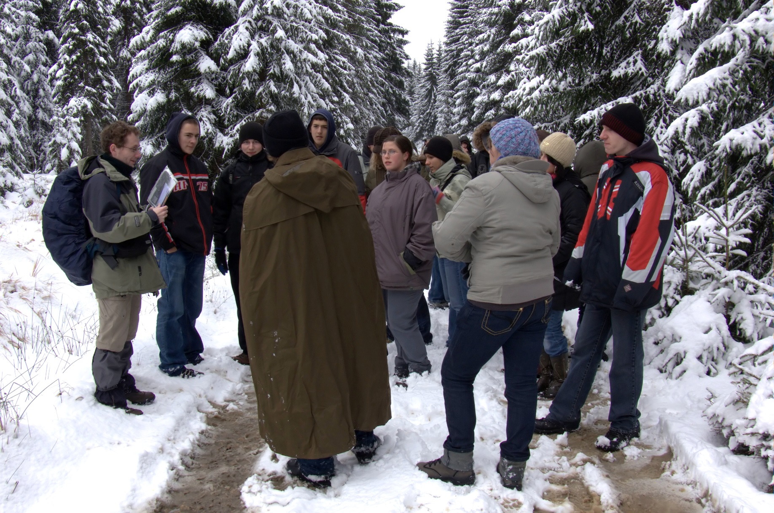
Uniwersytet Izerski. Lekcja 5.
I SWA (5 - 7 listopada 2007). Pierwszy spacer przez Układ Słoneczny.

Slide 21
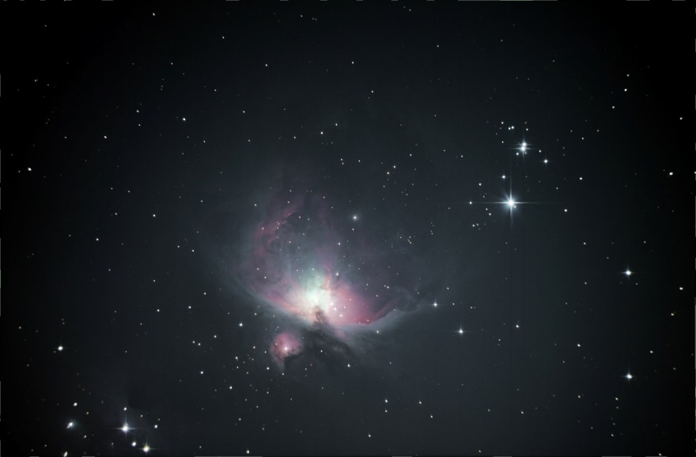

Slide 22
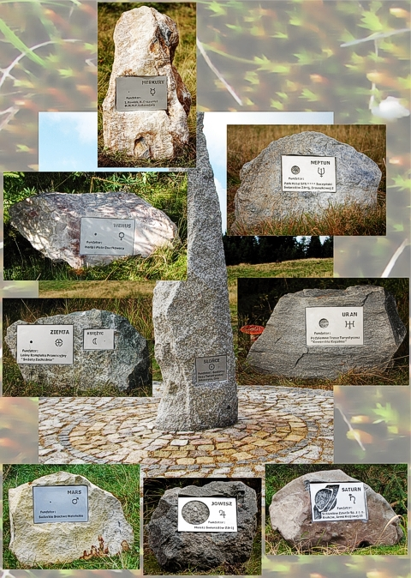
Model Układu Słonecznego
Planety karłowate: Ceres, Pluton, Haumea, Makemake, Eris

Slide 23
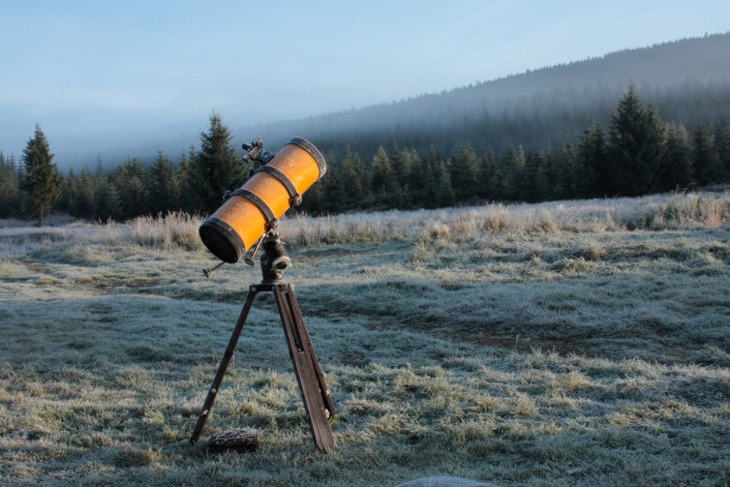

Slide 24
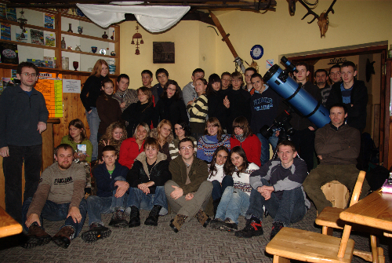
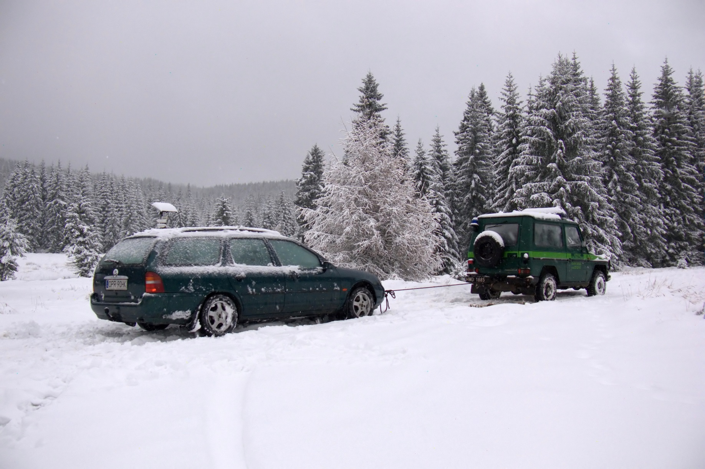
Uniwersytet Izerski. Lekcja 6.
I SWA (5 - 7 listopada 2007). Pierwsza lekcja jazdy izerskiej.

Slide 25
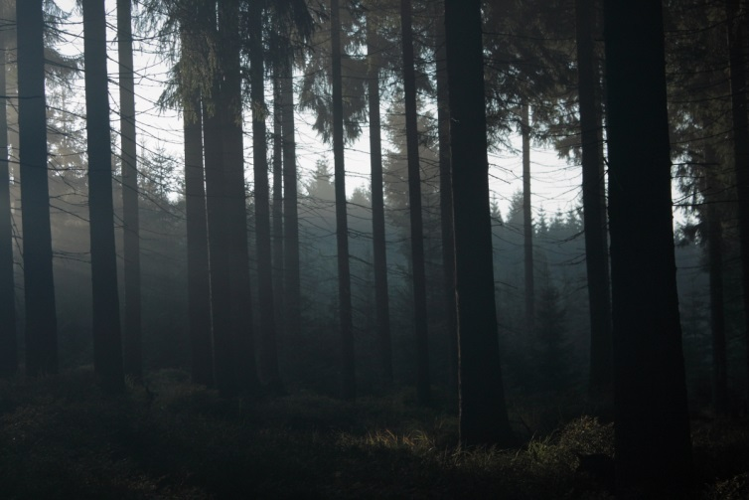

Slide 26
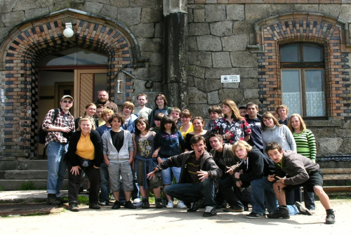
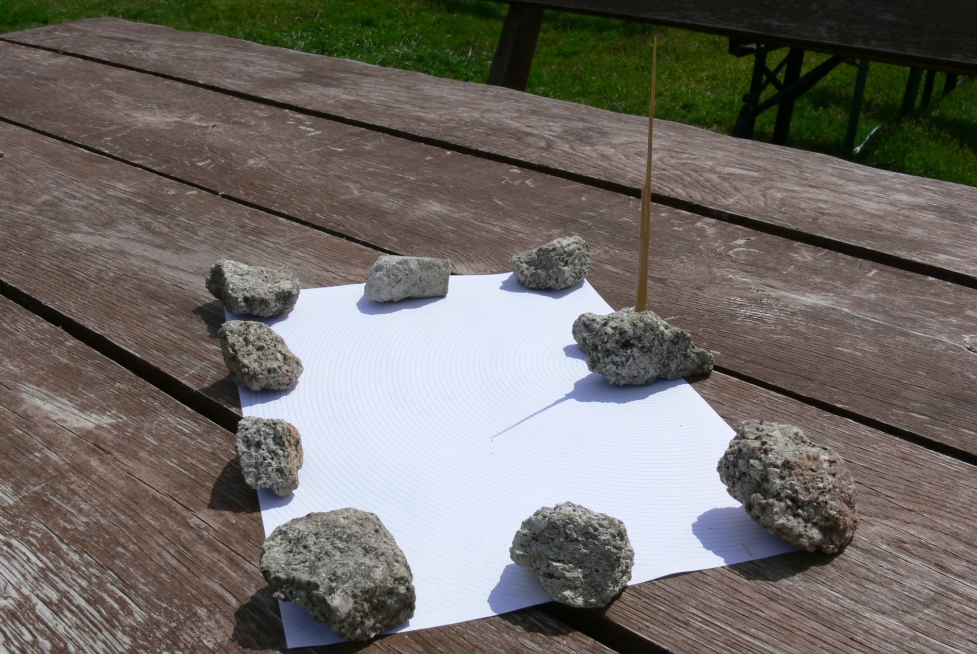
Uniwersytet Izerski. Lekcja 7.
II SWA (26 - 28 maja 2008). Pierwszy gnomon i opalenizna.

Slide 27
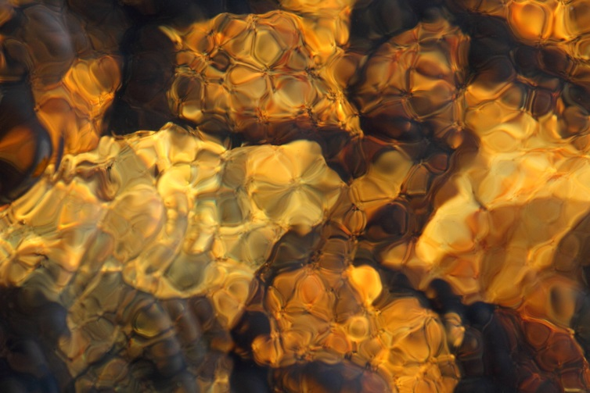

Slide 28
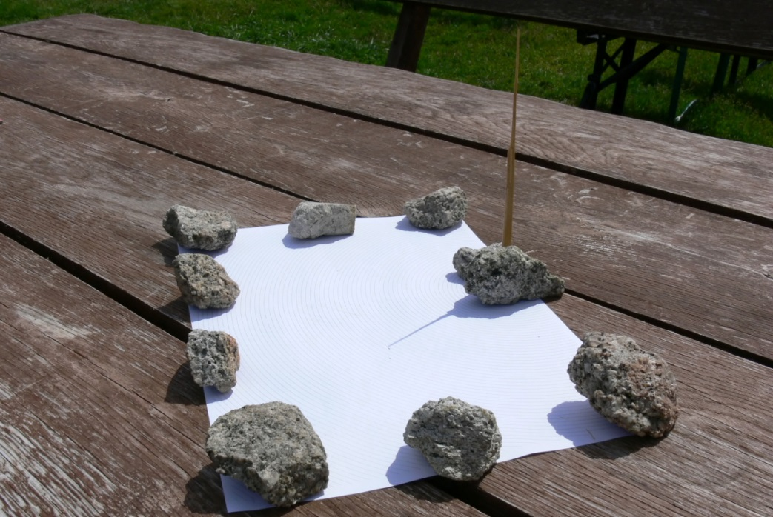
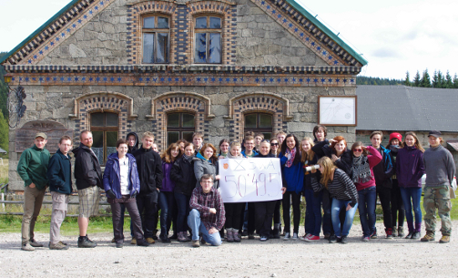
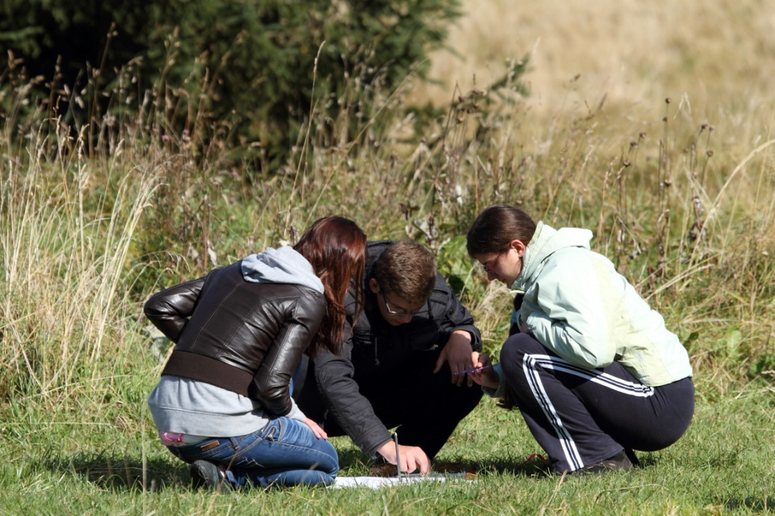
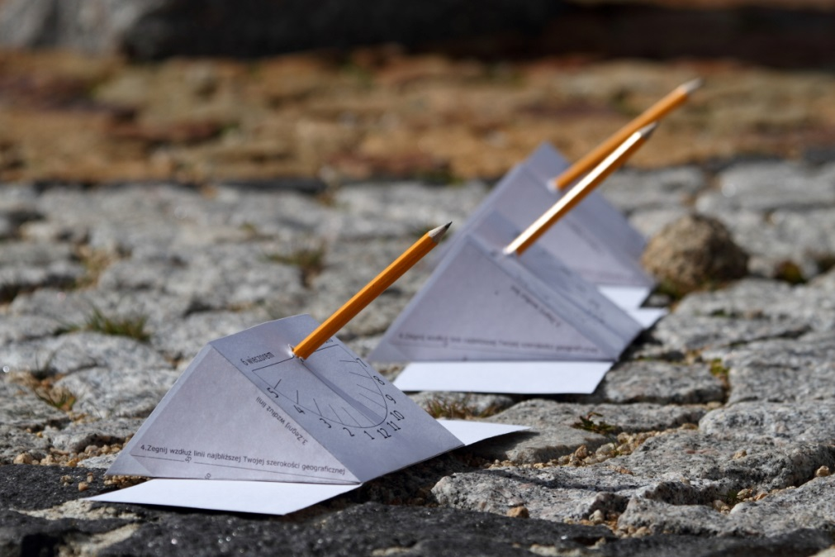
Uniwersytet Izerski. Lekcja 8.

Slide 29
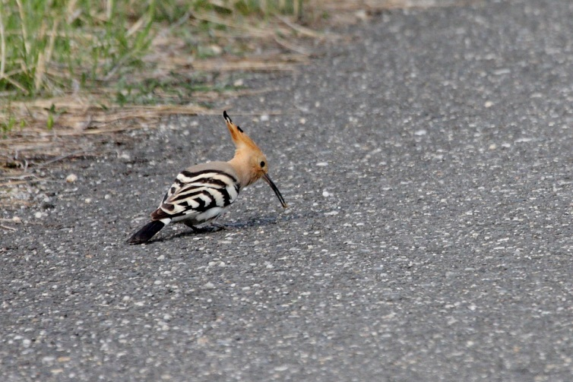

Slide 30
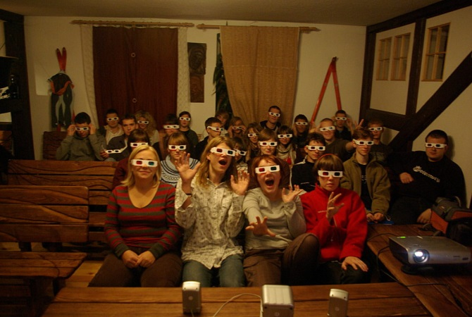
Uniwersytet Izerski. Lekcja 9.
III SWA (29 września - 2 października 2008). Pierwsza wizyta w CK LKP Sudety Zachodnie.

Slide 31
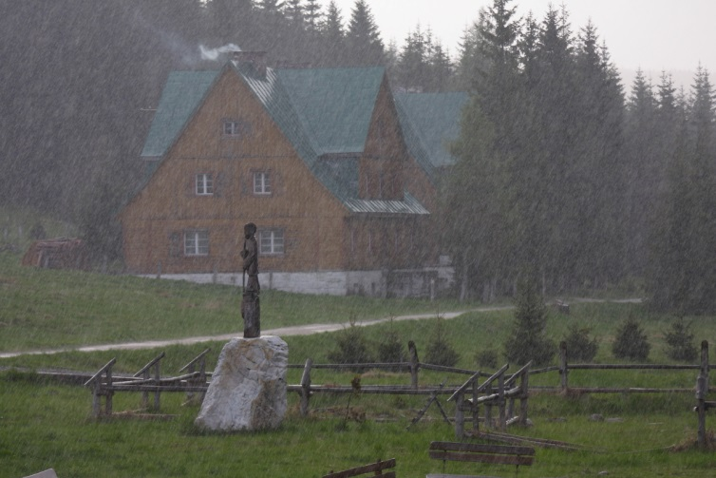

Slide 32
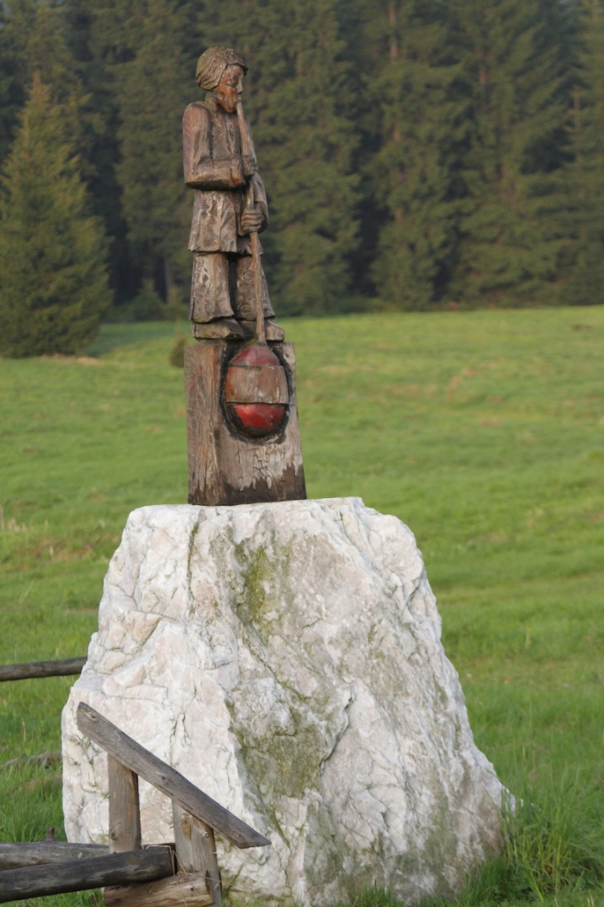
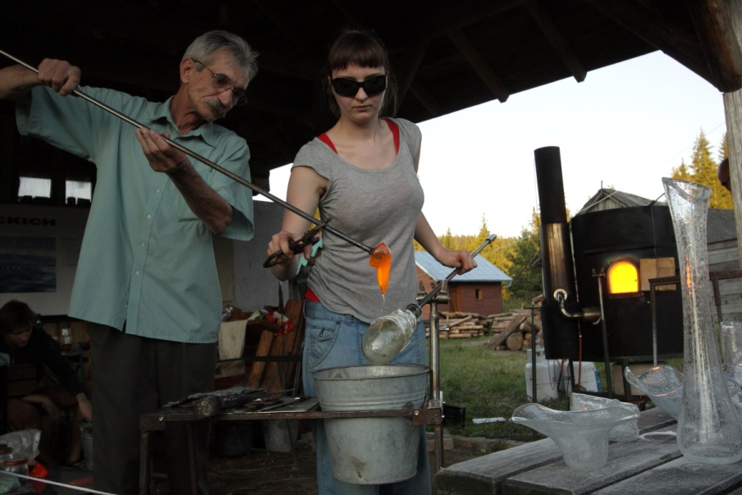
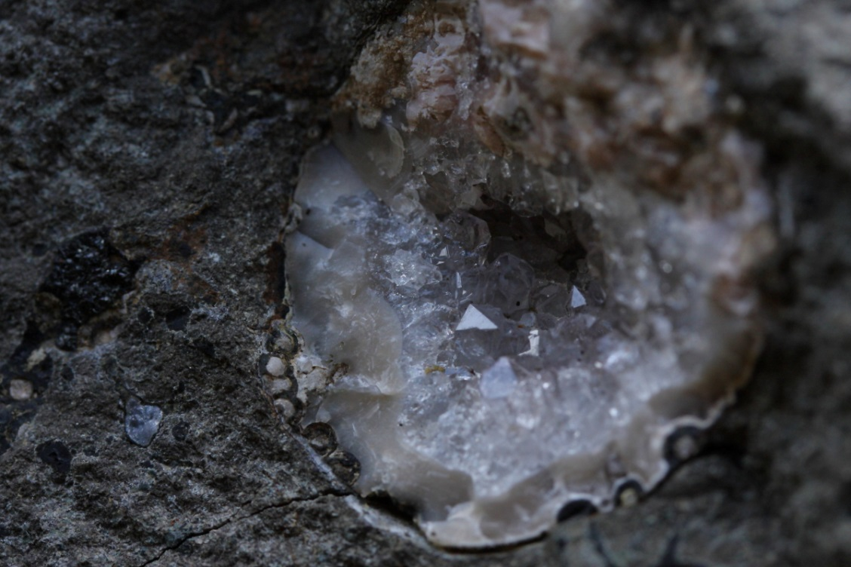
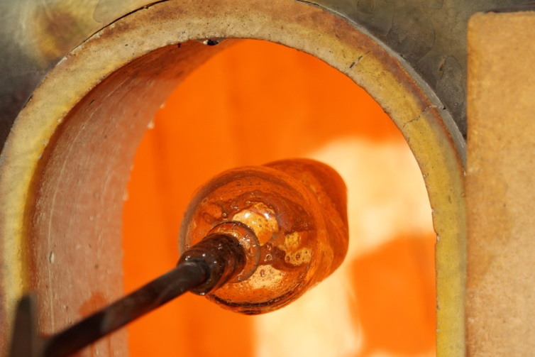
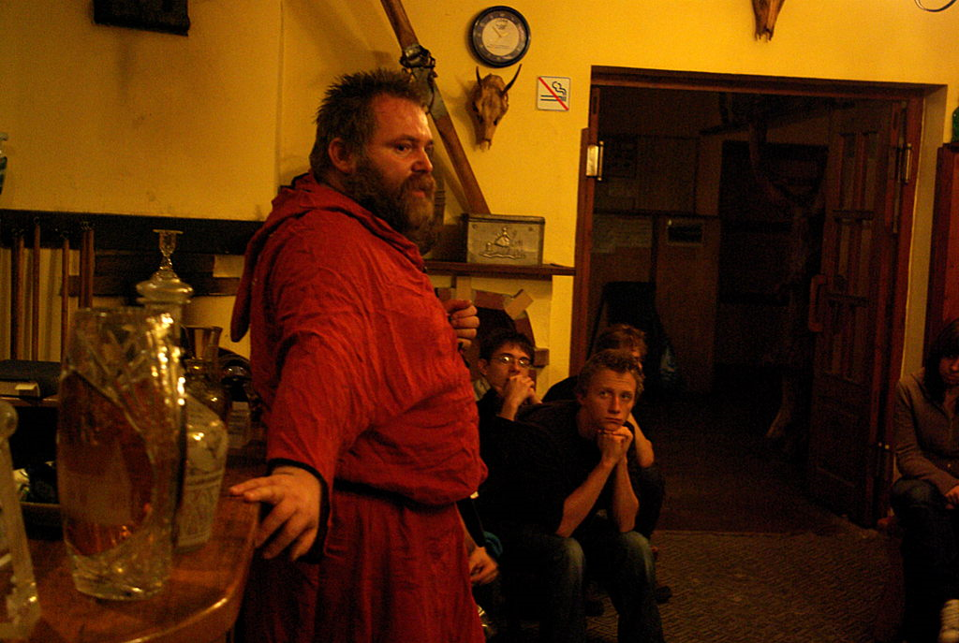
Uniwersytet Izerski. Lekcja 10.
Walończycy, szkło i katastrofa ekologiczna, czyli świat jest skomplikowany

Slide 33
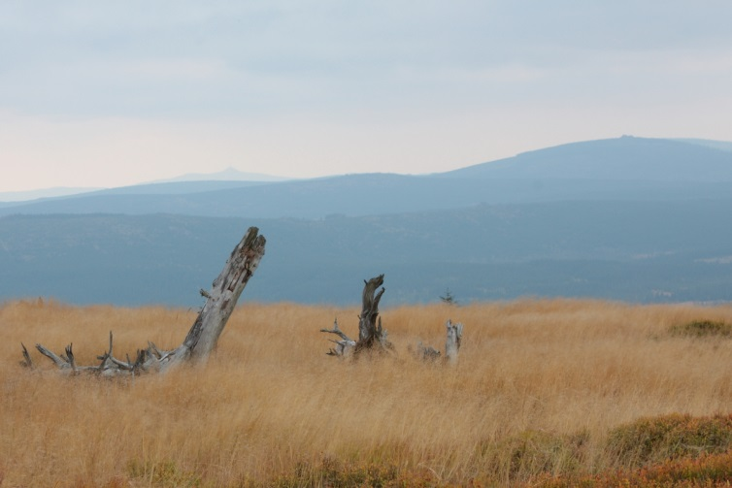

Slide 34
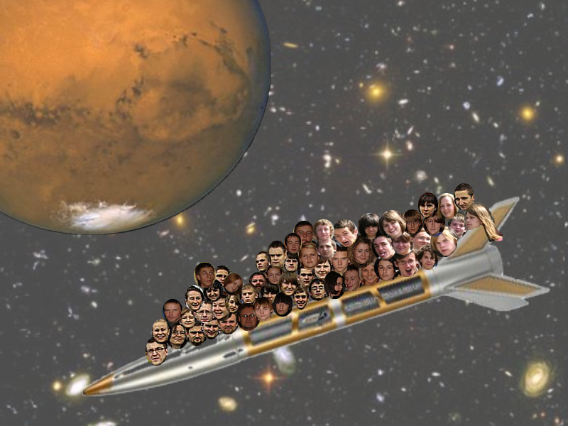
Uniwersytet Izerski. Lekcja 11.
LECIMY NA MARSA?
IV SWA (27-30 kwietnia 2009). Pierwsza praca zespołowa.

Slide 35
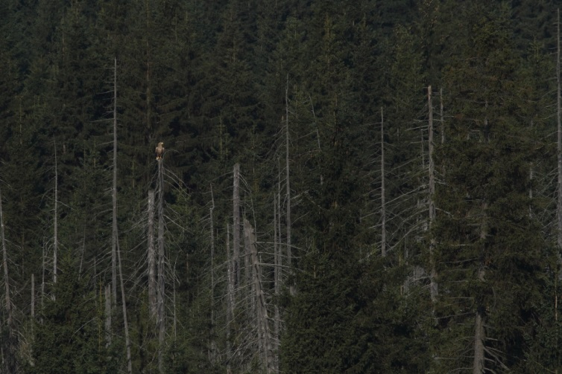

Slide 36
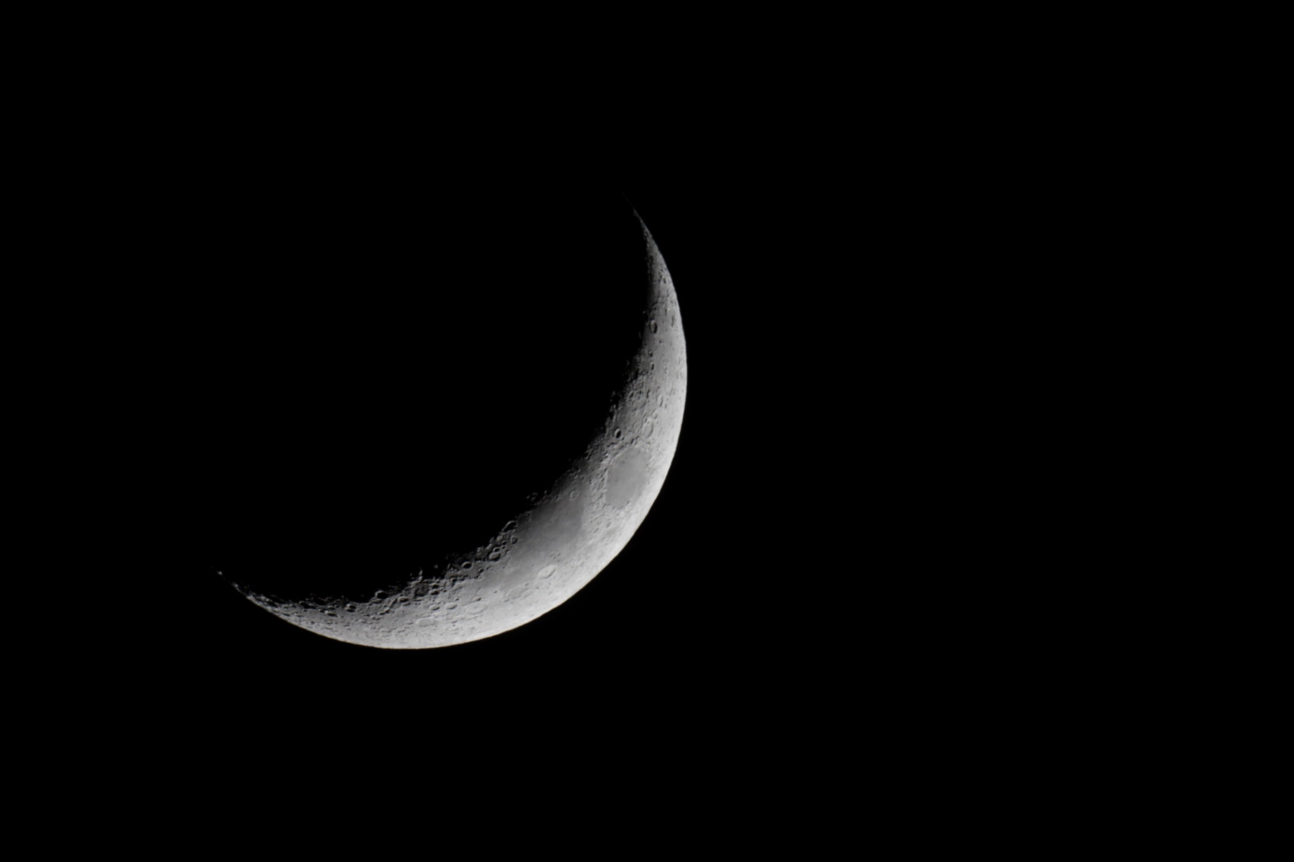
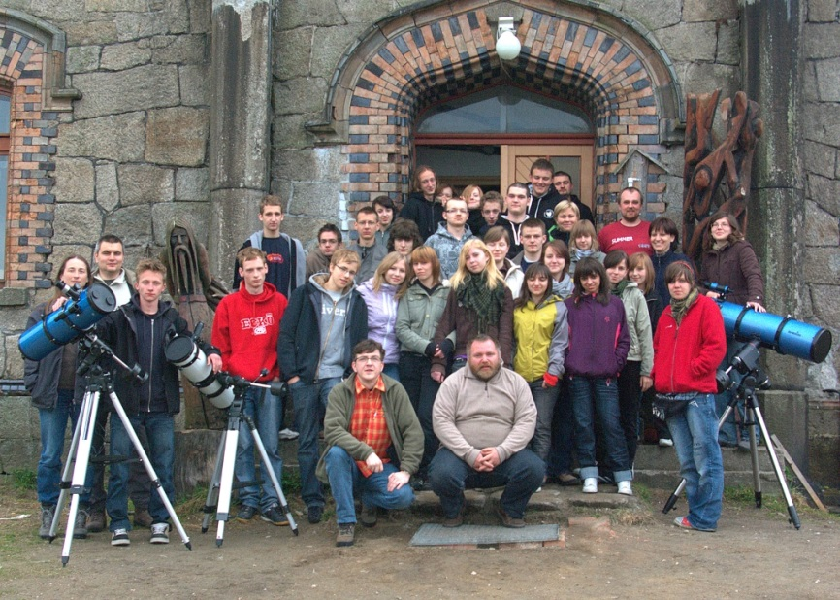
Uniwersytet Izerski. Lekcja 12.
IV SWA (27-30 kwietnia 2009). Pierwsze zdjęcie uczniów.

Slide 37
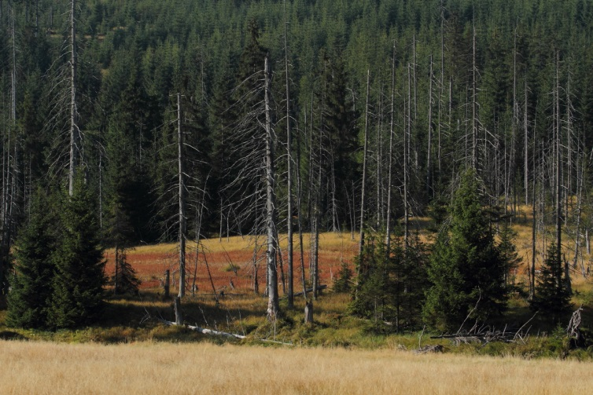

Slide 38
Uniwersytet Izerski. Lekcja 13.
Jesień 2009. Pierwsza przerwa.

Slide 40
Suma doświadczeń.

Slide 42
Projekt Wygasz.
Nazwa
Wygasz. Innowacyjny projekt badania zanieczyszczenia światłem w województwie dolnośląskim przy udziale uczniów i nauczycieli szkół średnich.
Realizowany przez
konsorcjum Unizery (Uniwersytet Wrocławski i Towarzystwo Izerskie)
Planowany okres realizacji projektu
18 miesięcy
Planowany termin zakończenia projektu
31.12.2014
Liczba wykonawców projektu, w tym pracowników naukowych;
10 osób w tym pracowników naukowych 7 osób
Planowane nakłady ogółem na realizację projektu
200 000 PLN
Główny cel
Podniesienie poziomu wiedzy w społeczeństwie na temat zasięgu i skutków zanieczyszczenia światłem.
dr Sylwester Kołomański

Slide 44
Efekt końcowy.
Wykorzystanie masowych
obserwacji z udziałem
uczniów pozwoli na
uśrednienie wyników
i stworzenie mapy
zanieczyszczenia światłem
dla terenu Polski
www.wygasz.edu.pl
wygasz@astro.uni.wroc.pl

Slide 46
Strona projektu.
www.wygasz.edu.pl wygasz@astro.uni.wroc.pl

Slide 48
Uniwersytet Izerski. Lekcja najważniejsza.

